Slide 1
ঘরে থেকে কলেজ করি
ভাইরাস থেকে দূরে সরি

Slide 2
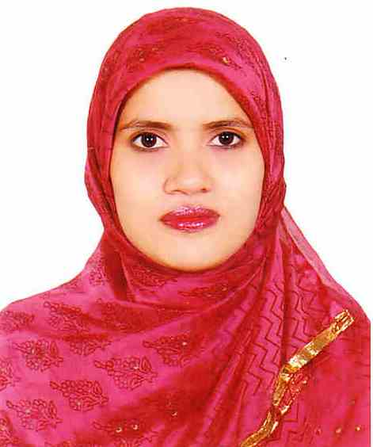
শুভ সকাল
ভূগোল বিভাগ
বিপিএটিসি স্কুল এন্ড কলেজ
বিপিএটিসি, সাভার, ঢাকা ।
জেবুন্নেছা হেনা
প্রভাষক ।

Slide 3
বাণিজ্য
(৮ম অধ্যায়, ২য় পত্র)
যা শিখতে পরবো
বাণিজ্য , বাণিজ্যের প্রকৃতি ও আন্তর্জাতিক বাণিজ্য সংঘটনের
নিয়ামক/ কারণ বিশ্লেষণ ।
বর্তমান বিশ্বে সর্বোচ্চ রপ্তানিকারক কয়েকটি দেশের পণ্যের বর্ণনা।
বাংলাদেশের সাথে আমদানি ও রপ্তানিকারক প্রধান কয়েকটি দেশের
বাণিজ্য সম্পর্ক ব্যাখ্যা।

Slide 4
বাংলাদেশের বৈদেশিক মুদ্রা অর্জনে অপ্রচলিত
পণ্যের ও জনশক্তি রপ্তানির ভূমিকা বিশ্লেষণ।
বাংলাদেশের রপ্তানিযোগ্য পণ্যের উৎপাদন বৃদ্ধির
গুরুত্ব, বৈদেশিক বাণিজ্যভূক্ত দেশে বাংলাদেশের
বাণিজ্যের সুবিধা অসুবিধা।
বাংলাদেশের বৈদেশিক মুদ্রা অর্জনে অপ্রচলিত
পণ্যের ও জনশক্তি রপ্তানির ভূমিকা বিশ্লেষণ করতে
পারবো।

Slide 5
বাণিজ্যঃ উদ্বৃত্ত অঞ্চল ও ঘাটতি অঞ্চলে পণ্যের বিনিময়।
বাণিজ্যের সূত্রপাত
সভ্যতা
চাহিদা
আন্তর্জাতিক বাণিজ্য
অর্থনৈতিক বিকাশ

Slide 6
বাণিজ্যের প্রকৃতি
অভ্যন্তরীণ
আন্তর্জাতিক

Slide 7
বাণিজ্য-প্রকৃতির প্রভাবক
পরিবর্তনশীল জগৎ ও
অর্থনৈতিক জাতীয়তাবোধ
শিল্পায়ন
খোলা বাজার ও
নিয়ন্ত্রিত অর্থনীতি

Slide 8
বাণিজ্যের নিয়ামক
প্রাকৃতিক
ভৌগলিক অবস্থান
প্রাকৃতিক সম্পদের অসম বণ্টন
অর্থনৈতিক
অর্থনৈতিক ব্যবস্থার তারতম্য
অর্থনৈতিক উত্তরণের ধাপ
বৈদেশিক মূলধন বিনিয়োগের তারতম্য
জীবনযাত্রার মান ও ক্রয়ক্ষমতার পার্থক্য
সাংস্কৃতিক
জনসংখ্যার অসম বণ্টন
জনসংখ্যার আকার
সাংস্কৃতিক সম্পদের অসম বিন্যাস
পরিবহণ বয়বোশঠাড় উন্নতি
রাজনৈতিক
সরকারি নীতি
দ্বিপাক্ষিক ও আন্তর্জাতিক চুক্তি
নিয়ামক

Slide 9
কতিপয় বাণিজ্য সংস্থা
নাম | প্রতিষ্ঠাকাল | প্রতিষ্ঠাকালীন সদস্য | বর্তমান সদস্য | উদ্দেশ্য | পূর্ণ নাম | বিশেষত্ব
EFTA | ১৯৬০ | অস্ট্রিয়া, ডেনমার্ক, নরওয়ে, পর্তুগাল, সুইডেন, সুইজারল্যান্ড। | আইসল্যান্ড, নরওয়ে, সুইজারল্যান্ড, লিচেনসটাইন। | শুল্ক বিহীন বাণিজ্য, পশ্চিম ইউরোপীয় একটি বাজার, বৈদেশিক বাণিজ্যের উন্নতি | European Free Trade Association ( ইউরোপীয় অবাধ বাণিজ্য সংঘ) . | ===
NAFTA | এসো নিজে করি | এসো নিজে করি | এসো নিজে করি | এসো নিজে করি | এসো নিজে করি | এসো নিজে করি
OPEC | নিজে করি | নিজে করি | নিজে করি | নিজে করি | নিজে করি | নিজে করি
ASEAN | === | === | === | === | === | ===
BCIM | === | === | === | === | === | ===

Slide 10
ধন্যবাদ
সদা পরিচ্ছন্ন থাকি সবাই
জীবাণু হতে দূরে থাকা চাই ।

